Slide 1
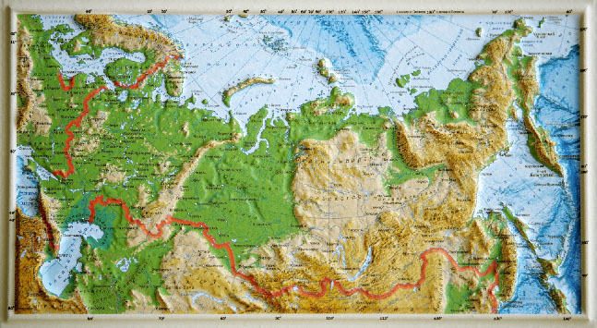
Строение земной коры
на территории России
Учитель географии МБОУ ООШ №81 п. Пригородный Сагалаева Е.С.

Slide 2
Повторение
?
Что такое рельеф?
От чего зависит рельеф?
Какие формы рельефа вы знаете?
Под влиянием каких факторов формируется рельеф?
Какое значение имеет рельеф для жизни и хозяйственной деятельности людей?
Чему в строении земной коры соответствуют равнины?
Чему в строении земной коры соответствуют горы?

Slide 3

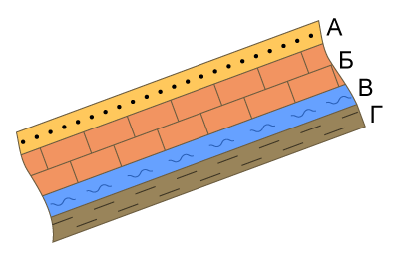
Абсолютный возраст горных пород – количество тысяч и миллионов лет, прошедших со времени их образования.
Относительный возраст горных пород – возраст одних горных пород относительно других, когда слой залегающий сверху, моложе подстилающего.

Slide 4
Геохронология – учение о возрасте, продолжительности и последовательности формирования горных пород
Эры
Периоды
Геохронологическая шкала – биография Земли
Геохронологическая таблица ( рис. 17 на стр. 52-53 уч-ка) даёт лишь общее представление о происходивших изменениях, а вот в каких районах (частях) земного шара происходили те или другие события, помогают определить геологические карты: тектонические, четвертичных отложений, размещения полезных ископаемых.

Slide 5
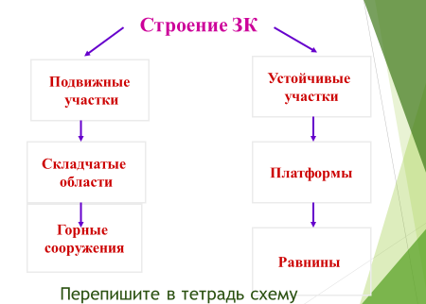

Slide 6
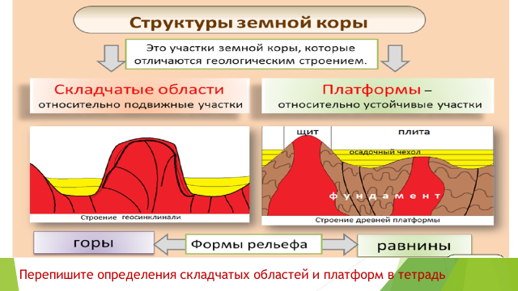

Slide 7

Большая часть России расположена на Евразийской литосферной плите.
V - Евразийская литосферная плита

Slide 8

Платформа – обширнейший участок земной коры с устойчивым, малоподвижным фундаментом, который сложен кристаллическими магматическими и метаморфическими породами и перекрыт чехлом осадочных пород.
Осадочный чехол
Кристаллический фундамент

Slide 9
Щит – участки платформ, где фундамент выходит на поверхность.
Кристаллический фундамент

Slide 10
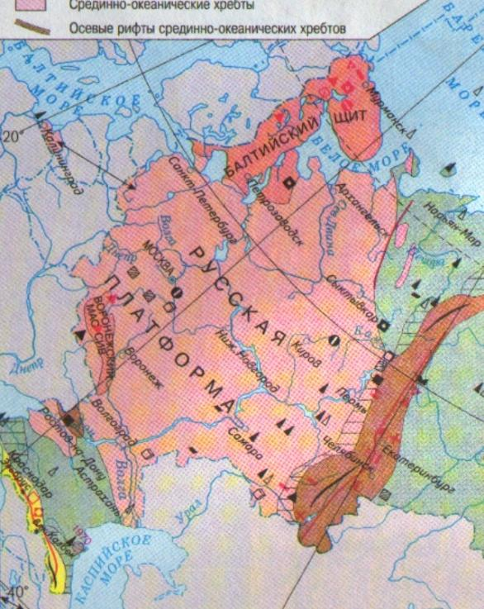
В строении земной коры равнины соответствуют платформам.
платформа
равнина

Slide 11
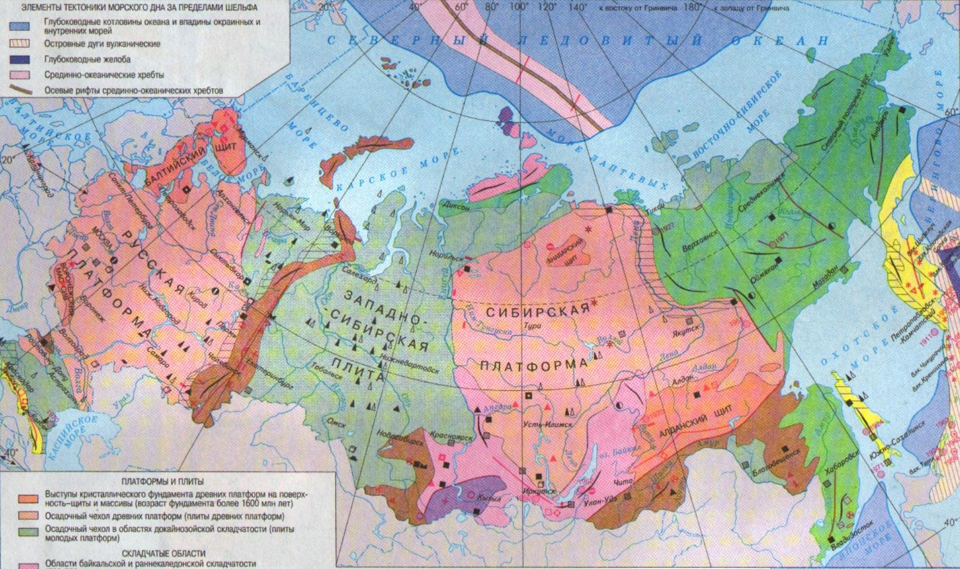
Платформы, имеющие докембрийский фундамент, считаются древними (Восточно-Европейская, Сибирская).

Slide 12
Плиты – участки платформ, где фундамент погружен под толщей осадочных пород в несколько сот метров и даже километров.
Западно-Сибирская плита считается молодой. Её часто называют плитой.

Slide 13
Понятия:
Платформы- это устойчивые участки земной коры (более 1.5 млрд. лет.).Платформы имеют верхний слой – осадочный чехол и нижний слой – кристаллический фундамент.
Плиты- это молодые платформы,
перекрытые осадочным чехлом.
Щиты- обширные выходы фундамента платформ на поверхность.
Геосинклинали- обширные линейно вытянутые подвижные участки земной коры.

Slide 14
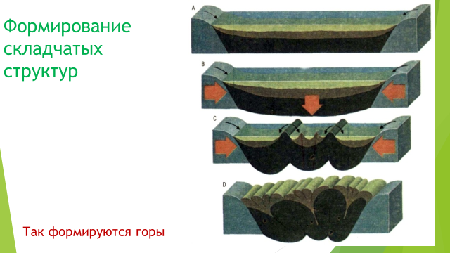
Геосинклинали- обширные линейно вытянутые подвижные участки земной коры.

Slide 15
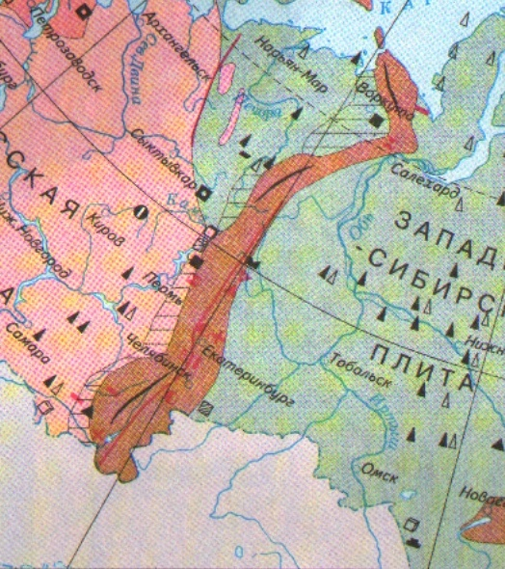
В строении земной коры горы соответствуют областям складчатости.

Slide 16
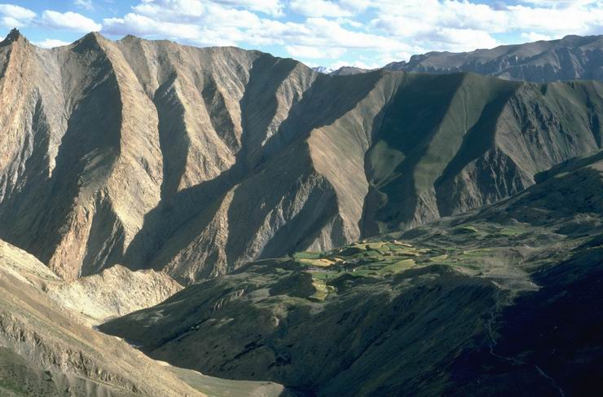
Глыбовые горы – возрождённые горы.

Slide 17
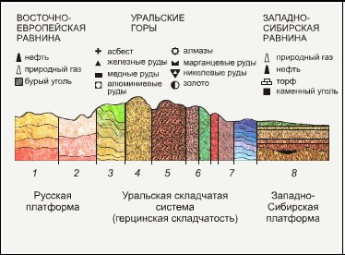

Slide 18
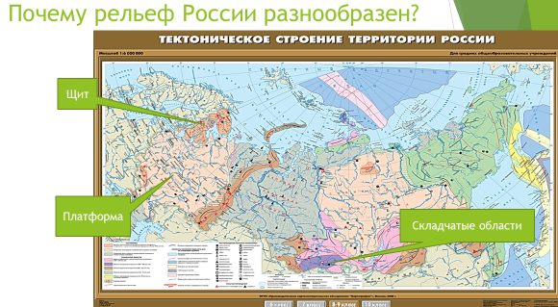

Slide 19
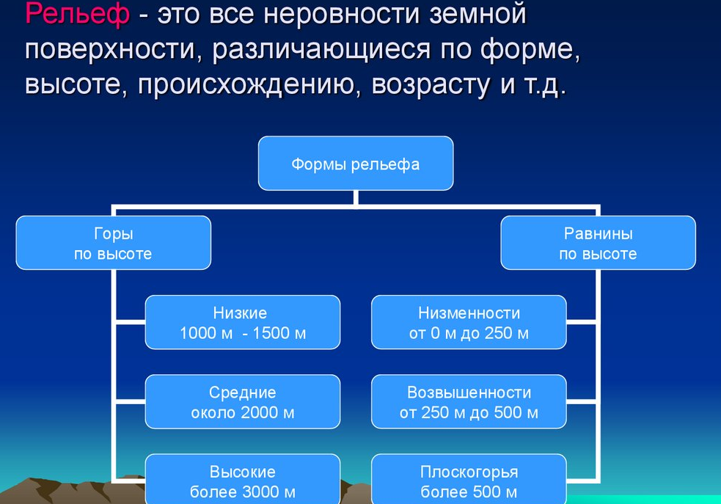

Slide 20
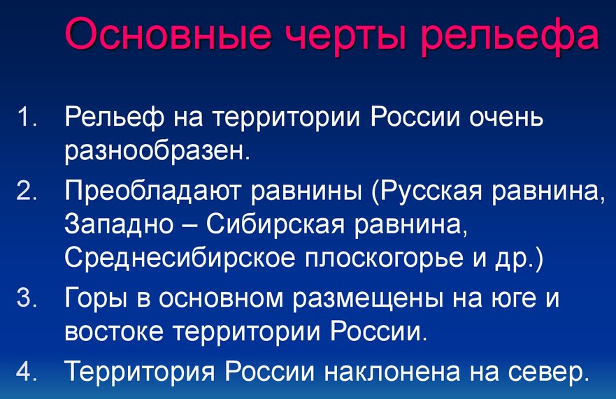

Slide 21
Практическая работа
Обозначение на контурной карте главных тектонических структур, наиболее крупных форм рельефа.
1. Запишите тему практической работы, заполните таблицу:
Тектонические структуры | Форма рельефа
Русская платформа
Балтийский щит
Украинский щит
Западно-Сибирская плита
Сибирская платформа
Алданский щит
Анабарский щит
Области байкальской складчатости | Восточный Саян, горы Забайкалья
Области каледонской складчатости | Западный Саян
Области герцинской складчатости | Уральские горы, Саян
Области кайнозойской складчатости | горы Сахалина, Камчатки, Кавказа

Slide 22
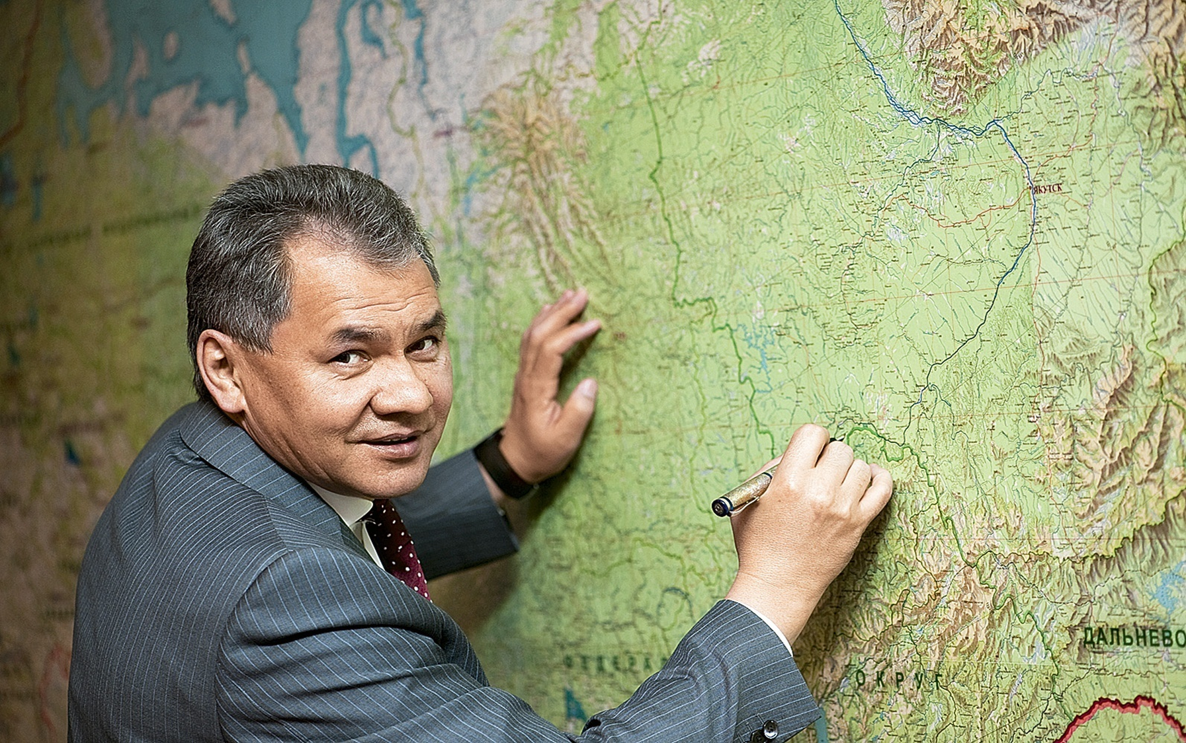
Сделайте выводы о взаимосвязи и взаимозависимости тектонических структур и крупных форм рельефа России.
На контурной карте выше рамки карты напишите номер и название практической работы.
Обозначьте главные тектонические структуры и наиболее крупные формы рельефа России, указанные в таблице.
Учите географию!

Slide 23

Д/з: §, выучить понятия, выполнить задания.

Slide 24
Ответы:
I вариант:
1) 6, Балтийская коса.
2) 19. м. Челюскин
3) 1, 9, 14
4) Китай, Монголия, Норвегия
5) 10 ч.
6) 13 ч.
II вариант:
1) 18, м. Дежнёва
2) 5, г. Базардюзю
3) 4, 10, 3
4) Казахстан, Финляндия, Украина
5) 5 ч.
6) 18 ч.
Оценки: «5» - 12; «4» - 10-11; «3» - 6-9; «2» - <6

